Slide 1
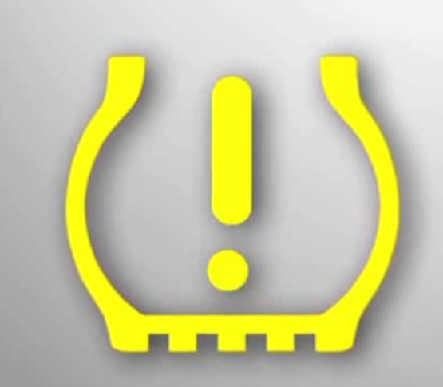
Situation:
Ein Kunde hat für sein Fahrzeug einen Leichtmetallradsatz mit ABE aus dem Internet gekauft und montiert. Seit der Montage des Radsatzes leuchtet aber die abgebildete Warnleuchte dauerhaft auf.
Welches System ist betroffen?
Welche Ursache hat eine blinkende Warnleuchte?
Notes:
SSP 291

Slide 2
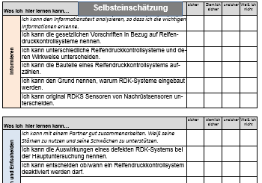
Arbeitsauftrag Kompetenzanalyse
Füllen Sie das Blatt zur Kompetenzanalyse aus.
Machen ein Kreuzchen für den Zustand „vor dem Unterricht“.
Zählen Sie die Anzahl der Kreuze in den Spalten zusammen.
Zeit: 4 min

Slide 3
Allgemeines RDKS
Der Reifendruck
richtiger Reifendruck:
Ein Reifen mit dem richtigen Reifendruck rollt mit der gesamten Rollfläche auf der Fahrbahn ab.
Das Profil wird gleichmäßig abgefahren und die größte Haftfläche ist gegeben.
Daraus ergeben sich folgende Vorteile:
hohe Kilometerleistung des Reifens
minimaler Bremsweg
optimale Kurvenstabilität
bester Fahrkomfort
zu hoher Reifendruck:
Bei einem Reifen mit zu hohem Reifendruck ist nur in der Mitte der Rollfläche eine optimale
Kraftübertragung gegeben.
Das hat folgende Nachteile:
ungleichmäßiges Abfahren des Profils
verringerte Lebensdauer des Reifen
gesunkener Fahrkomfort
Notes:
Zu Beginn dieser Präsentation würde ich empfehlen das Thema „Reifen“ nochmal aufzugreifen,
in Bezug auf Montage, und mögliche Reifenbeschädigungen. Dazu würde ich zu Beginn der
Präsentation einen Reifen unbeschädigt und einen Reifen beschädigt (natürlich frisch von der
Autobahn) präsentieren und mit den Teilnehmern zusammen die Notwendigkeit der
Reifendruckkontrollsysteme erläutern (s. Folie 4) .

Slide 4
Allgemeines RDKS
zu niedriger Reifendruck:
Mit zu niedrigem Reifendruck wölbt der Reifen sich in der Mitte leicht hoch, so dass nur die Außenflächen die Kräfte optimal auf die Fahrbahn übertragen.
Daraus ergeben sich folgende Nachteile:
starke Erhitzung der Reifen und damit die
Gefahr von Reifen-Strukturschäden
längere Bremswege
eine verkürzte Reifenlebensdauer
Wovon ist der Reifendruck abhängig?:
Das Volumen bleibt in einem Reifen annähernd gleich. Dadurch wirken sich Temperaturveränderungen im Reifen direkt auf den Reifendruck aus. Pro 10 Grad Veränderung der Temperatur erhöht oder verringert sich der Reifendruck um ca. 0,1 bar. Die Reifeninnentemperatur unterliegt verschiedenen Einflüssen:
der Außentemperatur bzw. Sonneneinstrahlung
der Abwärme der Bremsscheiben
der Walkarbeit der Reifen
Notes:
Zu Beginn dieser Präsentation würde ich empfehlen das Thema „Reifen“ nochmal aufzugreifen,
in Bezug auf Montage, und mögliche Reifenbeschädigungen. Dazu würde ich zu Beginn der
Präsentation einen Reifen unbeschädigt und einen Reifen beschädigt (natürlich frisch von der
Autobahn) präsentieren und mit den Teilnehmern zusammen die Notwendigkeit der
Reifendruckkontrollsysteme erläutern (s. Folie 4) .

Slide 5
Gesetzliche Bestimmungen (global)
Europa:
Ab Erstzulassung 11.2014
Russland: Gesetzgebung ab 2016 geplant
USA Kanada:
seit Sept. 2007 eingeführt
Japan und China: Gesetzgebung ab 2014 geplant
Notes:
Übersicht der einzelnen Länder

Slide 6
Arbeitsauftrag Think Pair Share:
Bearbeiten Sie in Einzelarbeit die Aufgaben 1-4.
Tauschen Sie sich nach 5 min über die Aufgaben mit ihrem Sitznachbarn/-in aus.
Präsentation der Ergebnisse.
Hinweise: Verwenden Sie dazu ihr Fachkunde oder Tabellenbuch

Slide 7
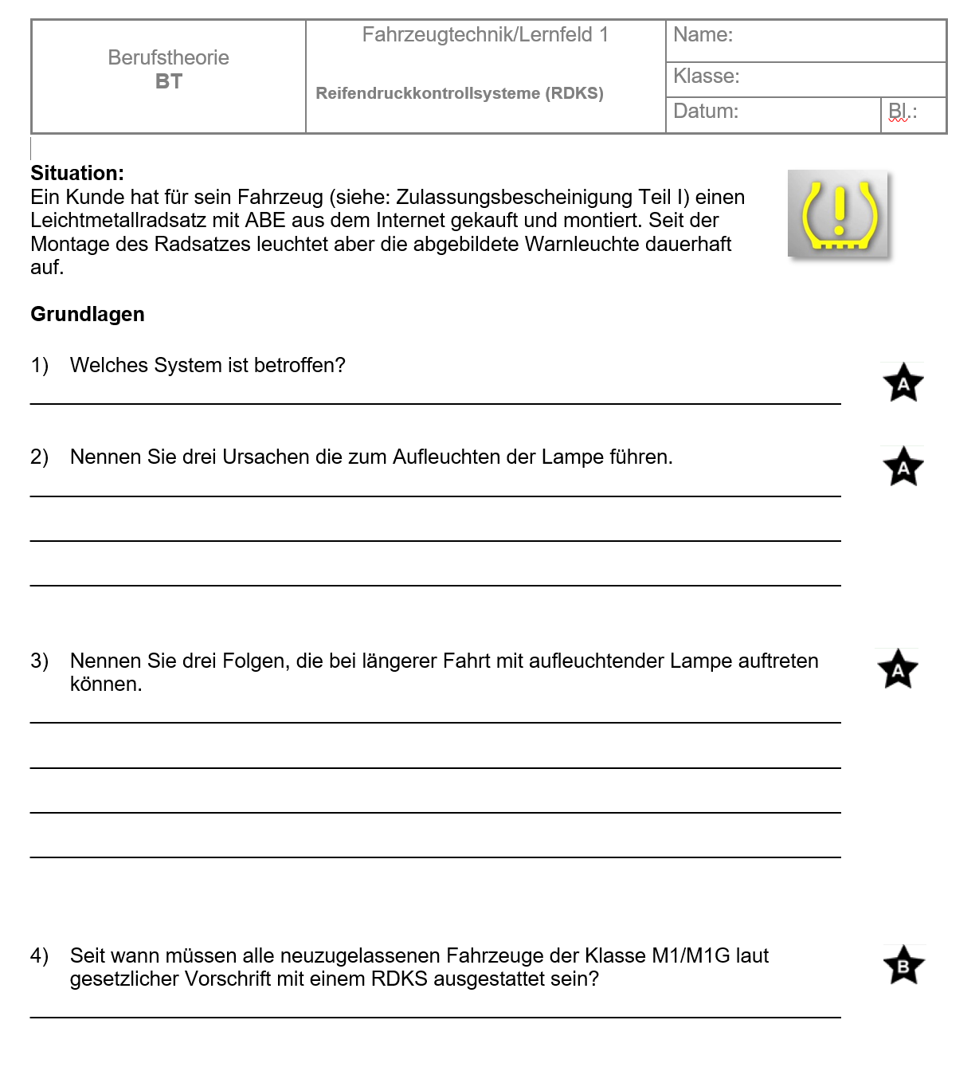
Aufgabe 1-4
Notes:
Umsetzung von EU-Recht in Nationale Recht
Ausrüstung der am Markt bestehenden Fahrzeug und die Entwicklung soll bis ins Jahr 2016 abgeschlossen sein

Slide 9
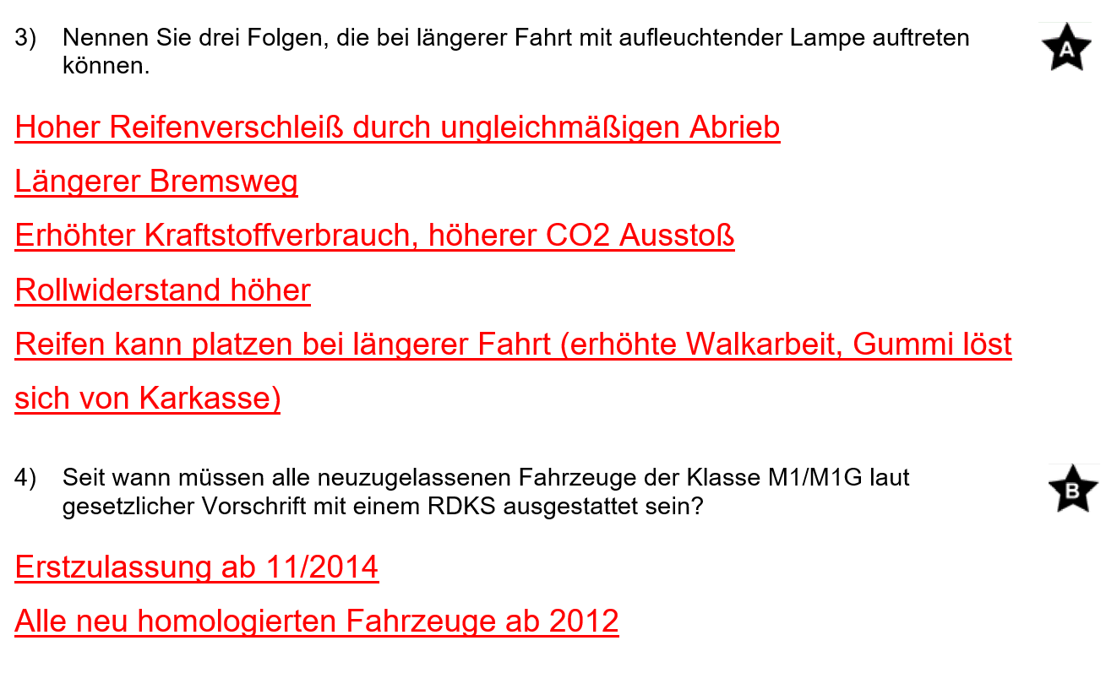

Slide 10
Aufbau Funktion der Systeme:
Man unterscheidet hier zwei Systemvarianten:
Indirekte Systeme
Direkte Systeme
Die Funktionsweise der Systeme sind unterschiedlich und stellen somit im
Bereich der Diagnose und im Service eine neue Herausforderung dar.
10
Notes:
Aufbau und Funktion der Systeme würde ich mit den Teilnehmern unterscheiden und
besprechen. Das passive System wäre für mich in diesem Aspekt nur zweitrangig.
Das Aktive System hingegen ist für mich primär, in Bezug auf Montage, Anpassung und
Wirkungsweise

Slide 11
Arbeitsauftrag Gruppenarbeit:
Bearbeiten Sie die Aufgaben 5-8.
Ordnen Sie sich einem Niveau nach ihrer Selbsteinschätzung zu: A häufig unsicher weiß ich nicht (Infotext: RDKS_INFO VW) B häufig unsicher ziemlich sicher (Infotext: RDKS Broschüre GTÜ) C häufig sicher und ziemlich sicher (RDKS SSP_Audi)
Bilden Sie Gruppen (Gruppentische) mit max. 4 Teilnehmern entsprechend Ihrem Niveau.
Holen Sie entsprechend Ihres Niveaus die Infomaterialien über die Cloud.
Bearbeitungszeit: 15 min.

Slide 13
Situation:
Ein Kunde hat für sein Fahrzeug einen Leichtmetallradsatz mit ABE aus dem Internet gekauft und montiert. Seit der Montage des Radsatzes leuchtet aber die abgebildete Warnleuchte dauerhaft auf. Welches System ist betroffen?
Notes:
SSP 291

Slide 14
Fehlersuche RDKS:
Test before Touch !!!

Slide 15
Arbeitsauftrag Gruppenarbeit:
Bleiben Sie in Ihrer Arbeitsgruppe.
Betrachten Sie den Informationsfilm Niveau A: Montage Niveau B: Diagnose Niveau C: Konfiguration
Dokumentieren Sie die wichtigsten Arbeitsschritte.
Präsentieren Sie diese anhand des Videos (Ton aus beim Video)!
Bearbeitungszeit: 15 min.

Slide 16
Arbeitsauftrag Kompetenzanalyse
Füllen Sie das Blatt zur Kompetenzanalyse aus.
Machen ein Kreis für den Zustand „nach dem Unterricht“.
Zählen Sie die Anzahl der Kreise in den Spalten zusammen.
Zeit: 4 min

Slide 17
Vielen Dank für Ihre Aufmerksamkeit!

